Slide 1
Algoritmo para el cálculo de distancias entre arboles filogenéticos, un enfoque con los mejores aciertos bidireccionales.
Alumno: Emilio Vitali Padilla Socconini
Director: Dra. Eunice Ponce de León Sentí
16 de Abril de 2020

Slide 2
Planteamiento del problema de investigación
Consiste en analizar una sucesión de árboles filogenomicos construidos a partir del e-value del software blast referente a la exigencia de calidad de los mejores aciertos bidireccionales entre parejas de proteínas de organismos en estudio, mediante la implementación de una distancia entre árboles que nos permita hallar un árbol limite.

Slide 3
Objetivos
Objetivo General
Analizar una sucesión de árboles filogenomicos construida a través de los e-values del programa blast utilizando una distancia del tipo diferencia simétrica que nos permita definir en esa sucesión un árbol límite.
Objetivos específicos
Seleccionar una distancia del tipo diferencia simétrica adecuada para detectar las diferencias entre árboles.
Implementar un algoritmo que calcule esa distancia entre dos árboles usando el formato Newick para cada par de árboles consecutivos en la sucesión de árboles basada en el e-value de blast.
Encontrar el árbol limite, entendiéndose por aquel que a partir de un e-value de exigencia de los mejores aciertos bidireccionales entre parejas de proteínas de organismos en estudio, la distancia entre árboles cercanos al árbol limite tiende a cero.

Slide 4
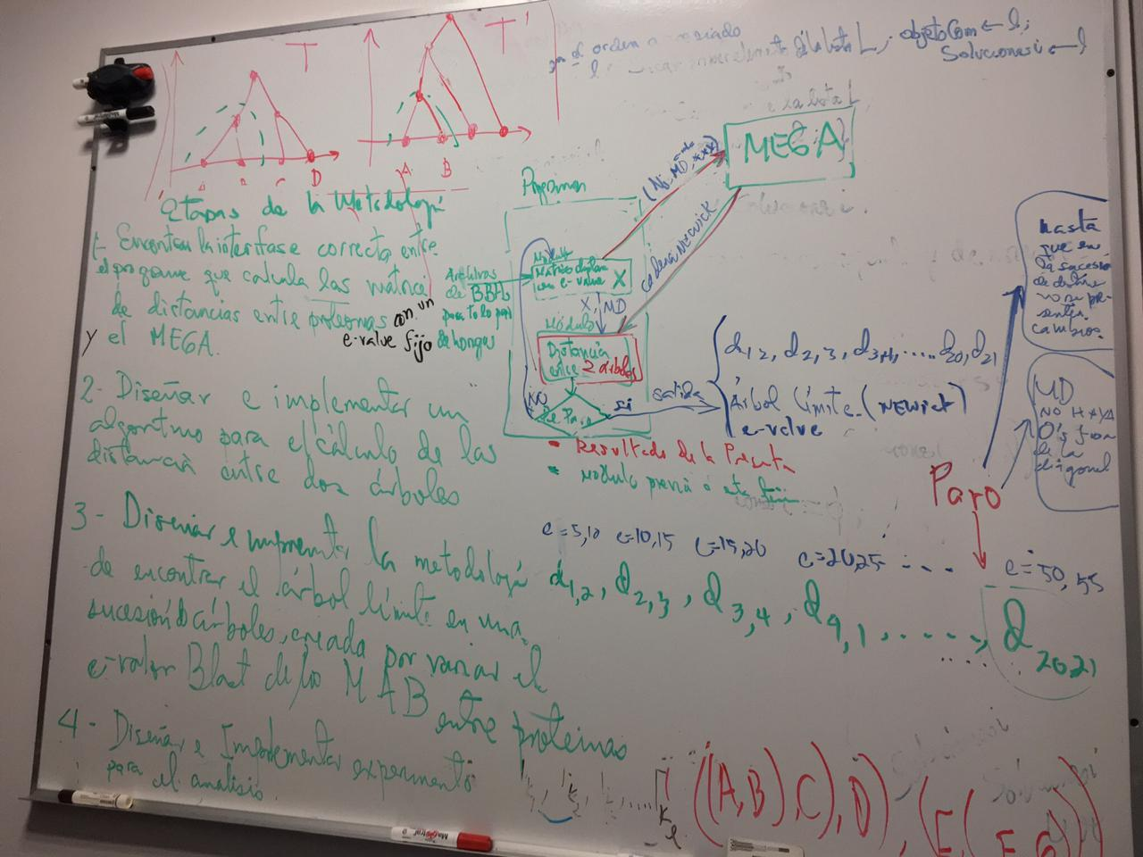
Pasos metodológicos de la investigación

Slide 7

Gracias

